Slide 1
GÜNÜMÜZ İŞLETMELERİNiN YÖNETİMİ
14. Bölüm
YENİ YÖNETİM ARAÇLARI

Slide 2
YENİ YÖNETİM ARAÇLARI
YENİ YÖNETİM YAKLAŞIMLARI
Destek Vermek
Kendi Kendine Yönetim
İlişki Ağı Geliştirmek (Networking)
Kıyaslama (Benchmarking)
Enerji Aşılamak
Personeli Güçlendirmek (Empowerment)

Slide 3
YENİ YÖNETİM ARAÇLARI
YENİ YÖNETİM YAKLAŞIMLARI
Günümüz iş gücünün değişimine cevap verebilmek için işlerin yürütülmesinde, çalışanların motive edilmesinde ve paydaşlarla iletişim kurulmasında yeni araçlar kullanılmaya başlanmıştır.

Slide 4
YENİ YÖNETİM ARAÇLARI
Yeni İletişim Kanallarını Etkin Kullanmak
Enformasyon güç demektir. İş yaşamının temposu yükseldikçe enformasyonun çalışanlara her zamankinden daha çabuk iletilmesi gerekir.
İş ortamındaki sürekli değişim ve artan dalgalanmalarla ortaya çıkan bu gereklilik, işletmelerin iletişim teknolojilerine daha fazla yatırım yapmasını da zorunlu kılmaktadır.

Slide 5
YENİ YÖNETİM ARAÇLARI
Örtük (tacit) bilgi, yaparak ve araştırarak öğrendiğimiz, özümsediğimiz bilgidir. “Know-how” olarak da ifade edilebilir. “Know-how”ı kendisi üretebilen örgütler rekabet avantajı yaşamaktadır.
Etkin ve vizyoner bir yöneticilik, örtük bilgiyi açık bilgiye dönüştürebilmeyi, bu yolla işletmenin insan kaynağını “entelektüel sermaye” olarak değerlendirmeyi gerektirmektedir.

Slide 6
YENİ YÖNETİM ARAÇLARI
Destek Vermek
Yöneticiler artık destekledikleri çalışanların “koçu”, “iş arkadaşı”, “amigosu” gibi davranmaktadır.
Destek vermek çalışanların her işini yöneticinin yapması veya onlar adına yöneticinin karar vermesi değildir.
Çalışanlara işlerini yapabilmelerini sağlayacak eğitim, kaynakları ve yetkiyi vermek, işler beklendiği gibi gitmediğinde de çalışanların arkasında durmak demektir.

Slide 7
YENİ YÖNETİM ARAÇLARI
Destekleyici bir ortam yaratmanın kilit noktası tüm örgüt çapında bir güven ya da açıklık sağlamaktır.
Çalışanlar yöneticilerinin yeni fikirlere açık olduğunu görünce kendilerini örgüte daha bağlı hissederler.

Slide 8
YENİ YÖNETİM ARAÇLARI
Kendi Kendine Yönetim
“Kendi kendine yönetim” de odak; bireysel çalışma düzeninden takım çalışması düzenine kaymıştır.
Kendi kendini yöneten takımların öne çıkan özellikleri;
yüksek derecede karar alma özerkliği
davranışsal kontrol yaratmaya çalışmaları
“Kendi kendine yönetim” yaklaşımında otorite; hiyerarşik kademelerden çıkmış, takıma geçmiştir.

Slide 9
YENİ YÖNETİM ARAÇLARI
Kendi kendini yöneten takımlar, “öz örgütlenme” ile düzen oluşturmaktadırlar. Öz örgütlenme, kendiliğinden ortaya çıkan düzen ve yapıdır. Öz örgütlenen sistemler iç ve dış çevrelerinden enerji, malzeme ve geribildirim kullanarak, kendilerini düzenlemektedirler.
Baker tarafından “birleştirici kontrol” olarak isimlendirilen takım içindeki kontrol; kendi kendini yöneten takım üyelerinin organizasyonun değerlerini ortak algılayışını ve yüksek düzeyde koordinasyonla çalışmalarını ifade etmektedir.

Slide 10
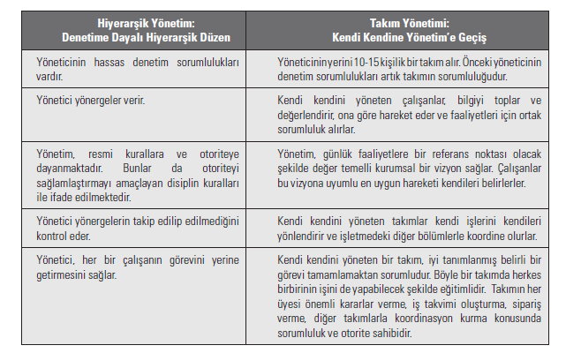
YENİ YÖNETİM ARAÇLARI
Barker’ın Kendi Kendini Yöneten Takımları

Slide 11
YENİ YÖNETİM ARAÇLARI
İlişki Ağı Geliştirmek (Networking)
İlişki ağı geliştirme; bir yöneticinin geleneksel yönetim, insan kaynakları yönetimi ve iletişim kurma faaliyetleri ile birlikte sürdürdüğü temel dört faaliyet alanından biridir. Kelime anlamı ile sosyalleşmeyi, işletme dışındakilerle etkileşim kurmayı ifade etmektedir

Slide 12
YENİ YÖNETİM ARAÇLARI
Networking, “bireyler veya organizasyonlar arasında temelde işbirliği kurma amacıyla bir araya gelinmesi ve ilişki ağı geliştirilmesi” olarak tanımlanabilir.
Networklerde teke tek ilişkinin kurulduğu doğrusal yapının yanında, birçok farklı temsilciyi birbirine bağlayan daha karmaşık yapılar da bulunmaktadır.

Slide 13
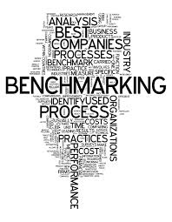
YENİ YÖNETİM ARAÇLARI
Kıyaslama (Benchmarking)
Dış çevreden işletmeye bilgi akışı sağlarken kullanılan yönetim araçlarından biridir.
Bir kuruluşun performansını iyileştirmek amacıyla, dünyanın herhangi bir yerinde en iyi uygulamalara sahip olmasıyla tanınmış diğer kuruluşların ürünlerini, hizmetlerini ve is süreçlerini öğrenme ve kendi kuruluşuna adapte etme süreci olarak tanımlanabilir.

Slide 14
YENİ YÖNETİM ARAÇLARI
Enerji Aşılamak
Yöneticiliğin en önemli işlevi insanlara heyecan ve esin aşılamak, yani enerji vermektir.
Yönetici en iyi analizleri yapabilir, en düzenli şekilde işleri yürütebilir ancak eğer çalışanlarında heyecan uyandıramıyorsa başarılı bir yönetici sayılmaz.

Slide 15
YENİ YÖNETİM ARAÇLARI
İyi yöneticiler tükettiklerinden daha fazla enerji üretirler.
Çalışanları ile kurdukları her etkileşim sırasında çalışanlarının doğal enerjisini alır, onu çoğaltır ve çalışanlarına aktarırlar.
Yöneticiler akıllarında geliştirdikleri vizyona çalışanlarını da inandırırlar.
Üst düzeyde performans göstermeleri için onları yöneltirler.

Slide 16
YENİ YÖNETİM ARAÇLARI
Personeli Güçlendirmek (Empowerment)
Personeli güçlendirme, kişilerin karar verme haklarını(yetkilerini) arttırma ve kişileri geliştirme sürecidir.
Personeli güçlendirme kavramı; güven, sağduyuyu arttırma ve takım çalışması kavramları ile de ilişkilendirilmektedir.

Slide 17
YENİ YÖNETİM ARAÇLARI
Bütün çalışanlar yetki almaya istekli olmayabilirler.
Kişisel yaratıcılıklarını ve uzmanlıklarını örgüte uyarlamaya istekli olan çalışanlara yetki devri yapılmalıdır.

Slide 18
YENİ YÖNETİM ARAÇLARI
Yönetim “karar verme süreci” olarak tanımlanmaktadır.
Karar verme sürecinde daha emin adımlarla ilerleyebilmek için yöneticilerin sıklıkla başvurduğu rapor ve sayısal analizlere ek olarak, günümüzde teknoloji destekli tekniklerden de faydalanılmaktadır.

Slide 19
YENİ YÖNETİM ARAÇLARI
Teknoloji Destekli Karar Verme Yaklaşımları
Uzman Sistemler, uzman sistemler, bilgisayar destekli karar verme, planlama ve kontrol alanında yöneticilere destek vermektedir.
Simülasyonlar ise kısa ve uzun vadeli karar vermede, yöneticinin verdiği kararın sonucunu önceden görebilmesini sağlayan bir karar destek sistemi olarak işlev görmektedir.

